Slide 1
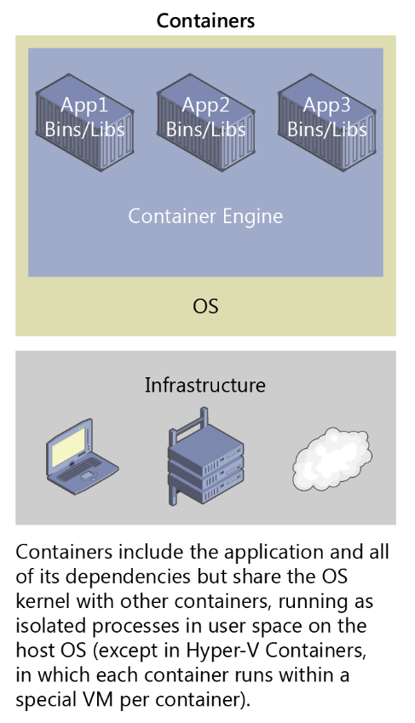
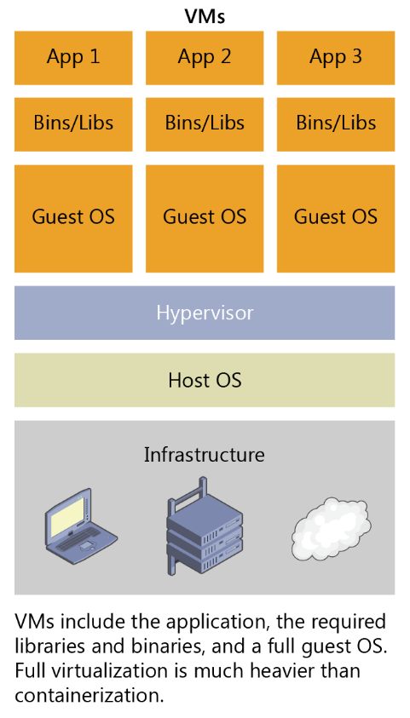
什麼是docker?
不需要真的切資源給虛擬機
所有虛擬機是共用同個系統資源

Slide 2
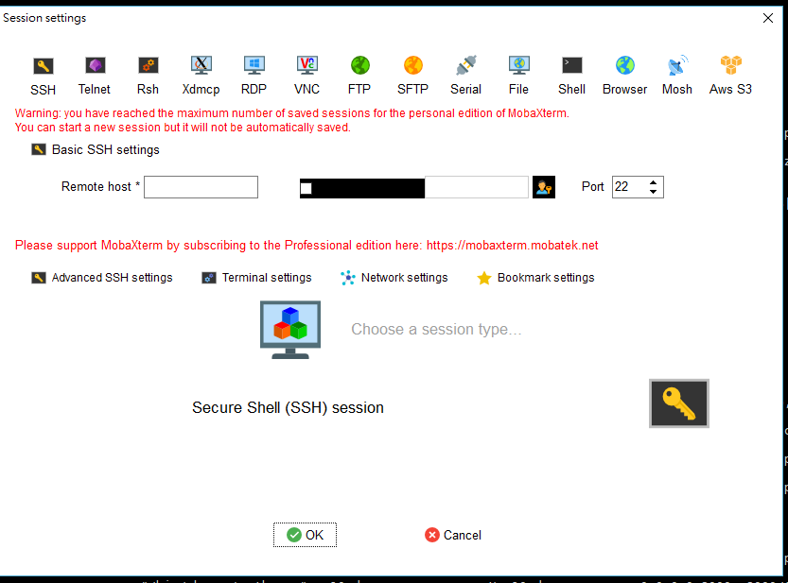
MobaXterm
User name
設定的 ssh port
140.120.13.245

Slide 3
馬英九 總統:1685
馬英九 臺灣:1091
馬英九 中華民國:797
馬英九 國民黨:617
馬英九 政府:586
馬英九 馬英九:523
馬英九 民進黨:469
馬英九 主席:454
馬英九 市長:436
馬英九 臺北:419
周杰倫 專輯:310
周杰倫 音樂:249
周杰倫 臺灣:209
周杰倫 周杰倫:195
周杰倫 歌曲:146
周杰倫 有限公司:145
周杰倫 電影:137
周杰倫 人:105
周杰倫 人獎:92
周杰倫 魔術:88
陳水扁 總統:1820
陳水扁 臺灣:1502
陳水扁 民進黨:1173
陳水扁 陳水扁:1077
陳水扁 中華民國:806
陳水扁 政府:605
陳水扁 選舉:490
陳水扁 沒有:469
陳水扁 人:409
陳水扁 民主:399
共同出現詞 無法找相似詞

Slide 4
馬英九 總統:1685
馬英九 臺灣:1091
馬英九 中華民國:797
馬英九 國民黨:617
馬英九 政府:586
馬英九 馬英九:523
馬英九 民進黨:469
馬英九 主席:454
馬英九 市長:436
馬英九 臺北:419
周杰倫 專輯:310
周杰倫 音樂:249
周杰倫 臺灣:209
周杰倫 周杰倫:195
周杰倫 歌曲:146
周杰倫 有限公司:145
周杰倫 電影:137
周杰倫 人:105
周杰倫 人獎:92
周杰倫 魔術:88
陳水扁 總統:1820
陳水扁 臺灣:1502
陳水扁 民進黨:1173
陳水扁 陳水扁:1077
陳水扁 中華民國:806
陳水扁 政府:605
陳水扁 選舉:490
陳水扁 沒有:469
陳水扁 人:409
陳水扁 民主:399
馬英九 陳水扁 詞的相似度關係高於周杰倫
透過現在建立的共同詞的表 去建立一個詞語詞之間的相似度關係表
使用目前共同關鍵字取前十名
去匹配哪些關鍵字前十名與該詞一樣
去建立該詞前十名的相似詞就好

